Slide 1
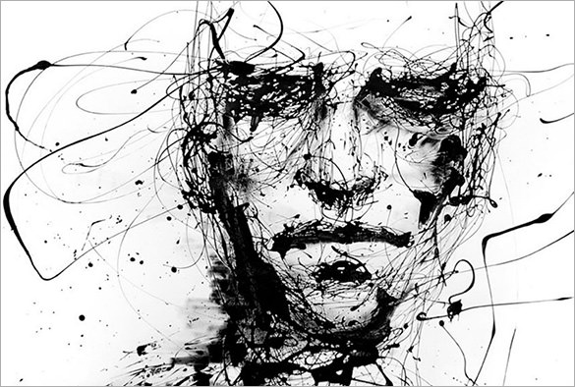
EmoDetect
Дистанционная детекция эмоционального состояния человека
Иванов Гор Аркадьевич
Старший научный сотрудник

Slide 2
В чем проблема детекции эмоций?
Для создания программного комплекса высокоточного определения эмоций по лицу необходимо использовать нейронные сети
Для обучения подобных нейронных сетей необходимы базы данных
Базы должны включать фенотипы всех рас людей
Базы должны быть размечены по принципу “лицо – составляющая каждой эмоции”
Даже человеческое мнение является субъективным

Slide 3
Какую задачу мы решаем?
Мы используем совокупность алгоритмов, позволяющих с минимальным вмешательством со стороны оператора, с высокой точностью определять эмоции.
Что используется?
Система кодирования лицевых движений FACS (разработана Полом Экманом и Уоллесом Фризеном в 1978 году)
Алгоритмы индивидуальной общей корректировки (IGCA) на основе нейтрального эмоционального состояния включая нейронную сеть обученную на имеющихся базах (включая некоторые закрытые базы)
Алгоритмы индивидуальной частной корректировки на основе конкретного ложного эмоционального состояния (IPCA)

Slide 4
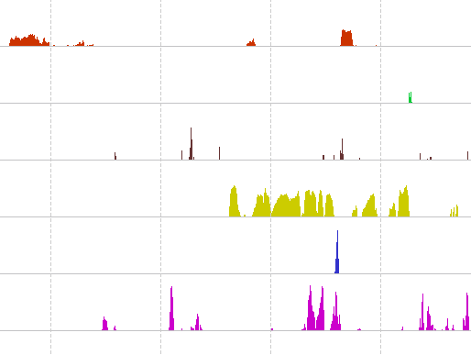
FACS
Система кодирования лицевых движений позволяет оценивать изменения в определенных группах мышц, которые называются AU (двигательные единицы)
Результат эмоций по FACS алгоритму
AU15
AU05

Slide 5
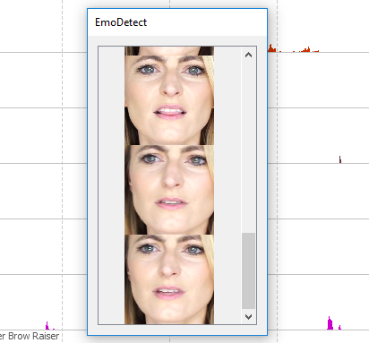
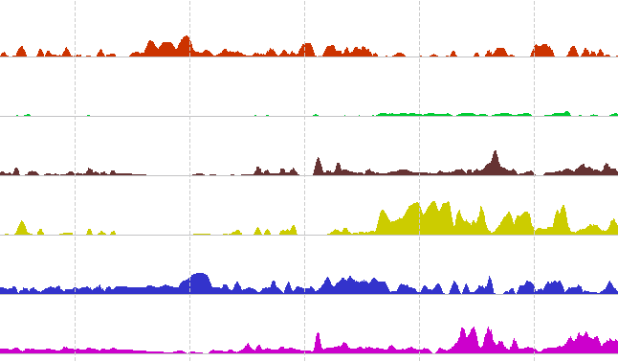
IGCA
EmoDetect после FACS автоматически предъявляет нейтральные кадры (из тех, что есть в видео) для выбора со стороны оператора, далее свою работу начинает алгоритм IGCA
Результат эмоций после IGCA алгоритма

Slide 6
FACS IGCA

Slide 7
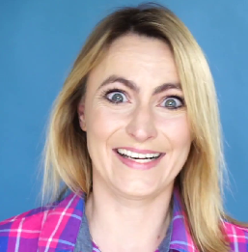
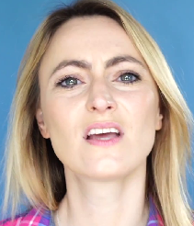
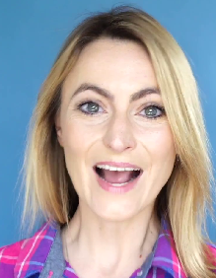
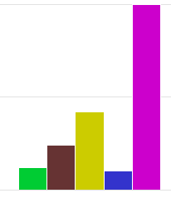
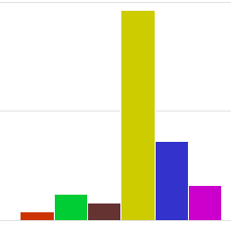
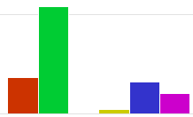
Результат работы до IPCA

Slide 8
IPCA
Алгоритм позволяет решать задачу от обратного. Если на конкретном кадре, по мнению оператора, конкретная эмоция была определена некорректно, то можно сделать корректировку данной эмоции для всей выборки.
До
После
До
После
До
После
Корректировка по удивлению и грусти
Корректировка по отвращению, удивлению и грусти
Корректировка по грусти

Slide 9
Демо

Slide 10
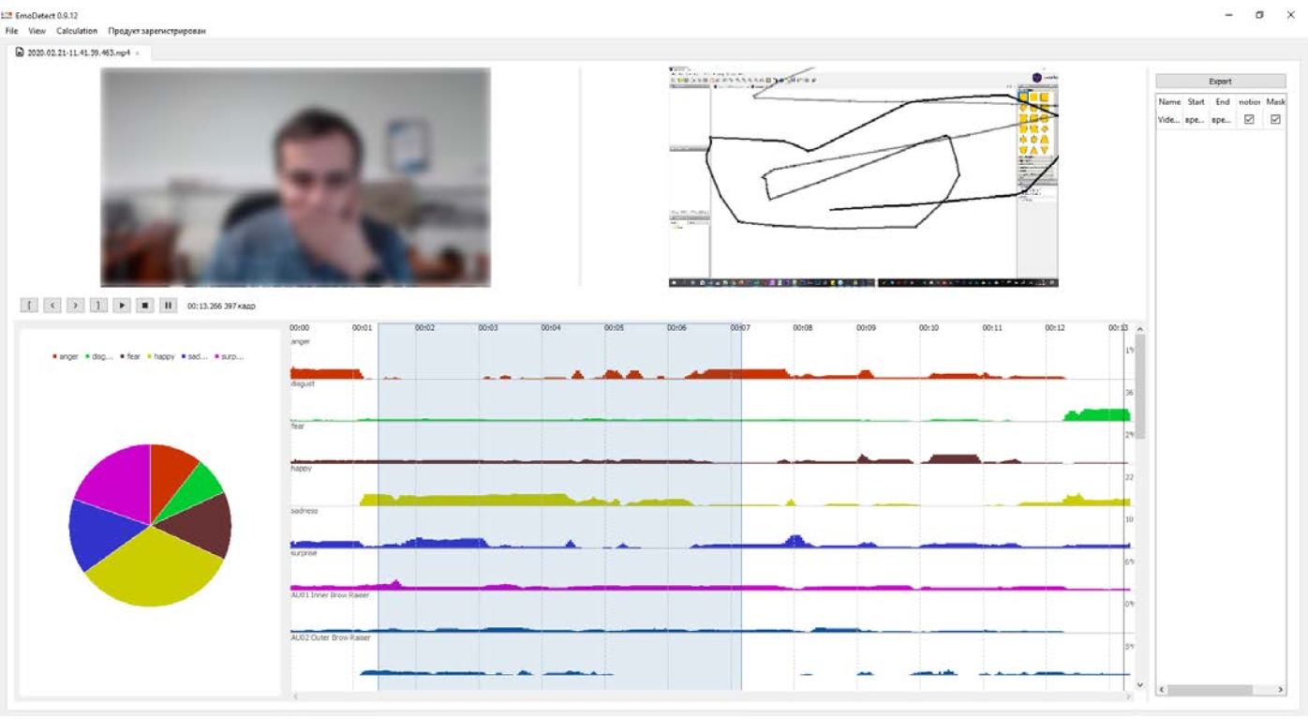
Дополнительные возможности
Интеграция с системами трекинга глаз EyeTech
Работа в онлайн режиме по FACS
Идентификация по лицу
Синхронная регистрация видео лица и экрана (включая данные систем трекинга глаз)
Пакетная обработка видео файлов
Интеграция в ПО D-LAB от немецкой компании партнера Ergoneeers

Slide 11
Ссылки на продукты
EmoDetect
https://neurobotics.ru/catalog/psixofiziologiya/raspoznavanie-emoczij-po-liczu-emodetect/
http://emodetect.ru/
Система трекинга глаз
https://neurobotics.ru/catalog/psixofiziologiya/sistema-trekinga-glaz-eyetech-vt3-mini/

